Slide 1
Bölüm 30 İktisadi Büyüme
David Begg, Stanley Fischer and Rudiger Dornbusch, Economics,
8th Edition, McGraw-Hill, 2005
PowerPoint presentation by Alex Tackie and Damian Ward

Slide 2
Büyüme, Kalkınma
Ülkeler nasıl kalkınır?
Yıllar içerisinde ülkelerin statüsü ve insanlarının refahı nasıl değişir?
İktisadi büyüme, basitçe reel GSMH’nın yüzde büyümesi olarak ölçülür.
İktisadi kalkınma ise daha geniş bir kavramdır.
İnsanların üretken kapasite yatırımlarını artırarak ve örgütlenişlerini değiştirerek yoksulluktan materyal anlamda refaha ulaşma sürecini inceler.

Slide 3
İktisadi büyüme: neyi ölçer, neyi ölçmez?
Büyüme(t) =100*[ RGSMH(t)-RGSMH(t-1)] / RGSMH(t-1)
Ancak bunun birçok eksiklikleri vardır.
GSMH alınıp satılmamış, piyasaya çıkmamış ürünleri kapsam dışı bırakır.
Örneğin, bahçede yetiştirilip evde tüketilen yiyecek, boş zaman
Üretim ve tüketim sonucu oluşan dışsallıkları dikkate almaz.
Örneğin, hava kirliliği, trafik sıkışıklığı
Kayıt-dışı ekonomiyi ölçüm dışı bırakır.
Örneğin, işportacılık, yasadışı kumarhane, temizliğe gelen yardımcılar vs.
Aynı zamanda gelir dağılımının nasıl olduğuna dikkat etmez.
Dolayısıyla kişi başına düşen gelirin yüksek olması sıradan insanın daha mutlu olduğu anlamına gelmeyebilir.
Örneğin Küba kişi başına gelir bakımından düşük gelirli ülkeler grubuna dahilken, İnsani Gelişme İndeksi’nde Uruguay’dan sonra 51. sıradadır. Türkiye ise 79. sırada (Kaynak: http://hdrstats.undp.org/en/indicators/82.html 2009 yılı verileri)
Notes:
See Section 30-1 in the main text.

Slide 4
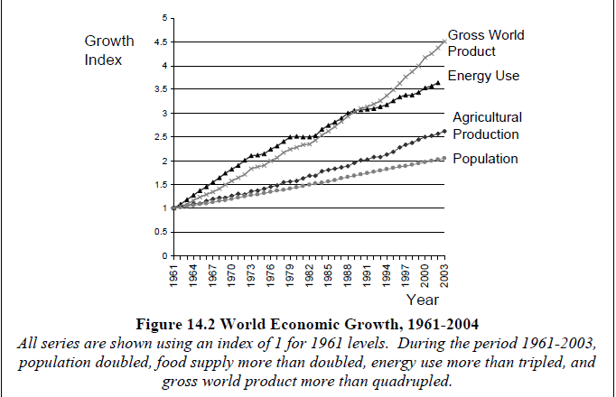

Slide 5
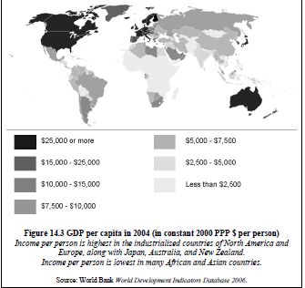

Slide 6
Üretim fonksiyonu
Verili teknik bilgi ve mevcut üretim girdileri ile üretilebilecek olan maksimum çıktıyı gösterir.
Çıktı = f(sermaye
emek
toprak
hammaddeler
teknoloji)
Notes:
See Section 30-2 in the main text.

Slide 7
Çıktı nasıl artar? (1)
Sermaye
İşçi başına düşen çıktı miktarı işçi başına düşen sermayenin yükselmesiyle artabilir.
Emek
Nüfus artışı
İşgücüne katılım oranı
Beşeri sermaye
Toprak
Arzı sabittir, ancak kalitesi arttırılabilir.
Notes:
See Section 30-2 in the main text.

Slide 8
Çıktı nasıl artar? (2)
Hammaddeler
Tükenen kaynaklar (kömür, petrol) ve
Yenilenebilir kaynaklar (ağaç, balık stoku) arasındaki farklılığa dikkat etmek gerekir.
Teknik bilgi seviyesi
Buluşlar, AR&GE
Ölçek ekonomileri uzun vadede iktisadi büyümeyi hızlandırabilir.
Notes:
See Section 30-2 in the main text.

Slide 9
Teknik Bilgi
Teknik bilgi zaman içerisinde aşağıdaki sebeplerden dolayı değişime uğrar:
Buluşlar,
bilginin sermayeye yedirilmesi ve
yaparak öğrenme süreci.
Araştırma Geliştirme (AR&GE)
patent sistemi sayesinde AR&GE çalışmaları mümkün olur. Buluşlar sonucu ortaya çıkan ürün herkes tarafından üretilebilseydi çok daha az AR&GE yapılırdı.
Notes:
See Section 30-3 in the main text.

Slide 10
Yakınsama (convergence) Hipotezi
… fakir ülkelerin ortalamadan daha hızlı, buna karşılık zengin ülkelerin ortalamanın altında büyüyeceğini iddia eder.
Dolayısıyla fakir ülkeler eninde sonunda zengin ülkeleri yakalayacaktır. Ne kadar doğru?
En fakir 22 ülke Sahra-altı Afrika’daki 25 ülkenin içindedir.
Küreselleşme sonucu teknolojinin yayılması sonucu emek maliyeti düşük ülkelerin ihracat artışı ile büyüyeceği hipotezi Sahra-altı için geçerli olamamış, gerçekte tam tersi yaşanmış, bu ülkeler süreç içinde daha da fakirleşmişlerdir.
1987 ile 1998 arasında uç yoksulluk sınırı (günlük 1 dolar altı) altında yaşayan kişi sayısı 217 milyondan 291 milyona çıkmıştır.
Neden? Yatırım yapılmadığından. Yatırım yapılabilecek ortam olmadığından. Ancak yatırımın yerine yapılmış yardımlar nerede?
Ülke yönetimlerini elinde tutan bir grubun cebinde…
Notes:
See Section 30-6 in the main text.

Slide 11
İktisadi Büyümenin Maliyetleri
Malthus 18. yüzyılda büyümenin limitlerinden bahsetmiş,
Ancak teknik gelişmenin etkisini hafife almıştır.
Fiyat sistemi, sınırlı kaynakların en etkin biçimde kullanılmasını sağlar.
Ancak büyümenin birtakım maliyetleri vardır
Ekolojik dengenin yıkımı, İklim değişikliği,şehirleşmenin artmasıyla tarımın çözülüşü, düşük yaşam kalitesi
Büyümenin durmasının da maliyetleri olduğu gibi
Artan göç, suç oranları
Bu değerlendirme, iktisadi büyümenin pozitif değil normatif bir konu olduğunu gösterir.
Notes:
See Section 30-8 in the main text.

